Slide 1
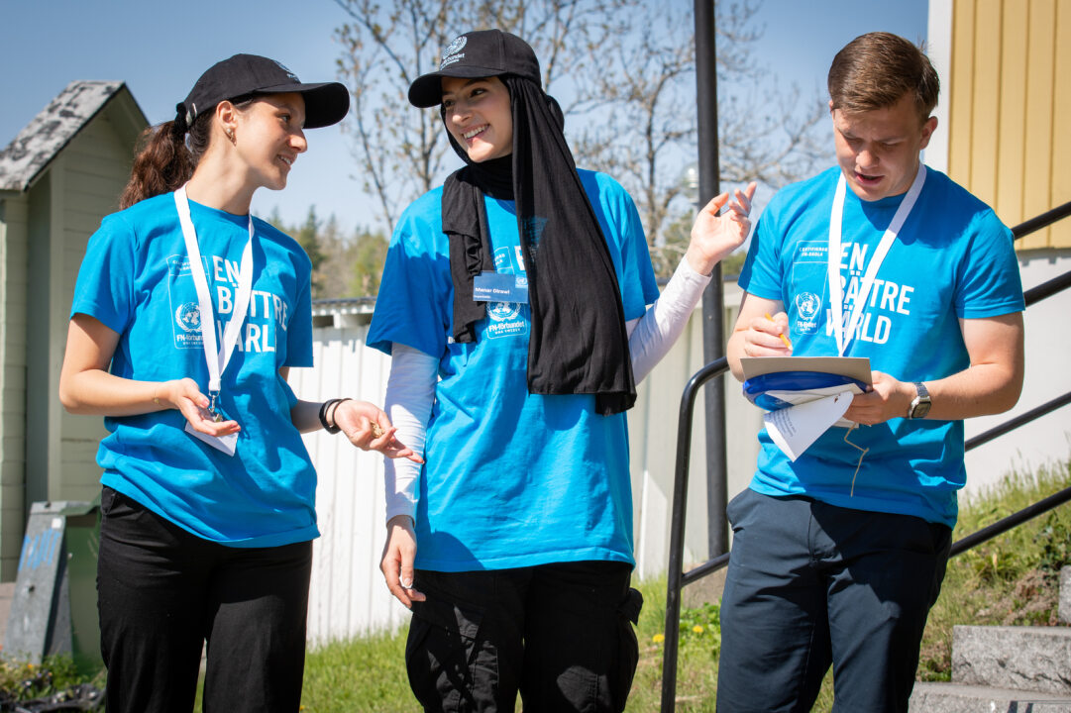
Vem är du i en grupp?
Gruppövning till Leave No One Behind

Slide 2
Instruktioner
Skriv ned bokstaven som stämmer överens bäst med dig på respektive fråga.
Jämför ditt svar med rollerna i presentationen
Diskutera med hjälp av diskussionsfrågorna

Slide 3
Fråga 1
I en utmanande situation, föredrar du att:
a. Samarbeta med andra för att hitta en lösning
b. Självständigt tackla problemet

Slide 4
Fråga 2
När du arbetar på ett projekt, tenderar du att:
a. Fokusera på detaljerna och se till att allt utförs noggrant
b. Se på helheten och komma med innovativa idéer

Slide 5
Roller
Samarbetande Utförare (a+a):
Egenskaper: Lagspelare, detaljorienterad, effektiv kommunikatör, samarbetsvillig.
Visionär (a+b):
Egenskaper: Visionär, kreativ tänkare, strategisk planerare, lösningsorienterad.
Systematisk strateg (b+a):
Egenskaper: Självständig, innovativ, strategisk tänkare, systematisk i sitt tillvägagångssätt.
Analytiker (b+b):
Egenskaper: Detaljorienterad, organiserad, analytisk, god förmåga att se den större bilden.

Slide 6
Diskussionsfrågor
Känner du att rollen du fick stämmer överens på dig?
Var vissa roller mer eller mindre vanligt förekommande än andra? Varför är det så tror du?
Är det viktigt att det finns en variation av personer med olika roller och egenskaper i samma grupp?
Hur kan ni komplettera varandras roller inom gruppen?
Hur kan olika personers förutsättningar skilja sig i en grupp? Hur kan vi ta hänsyn till dessa?

